Slide 1
Giới thiệu Spring ORM - Hibernate
SESSION 17:
Module: Training Program Preparation
Version: 1.0

Slide 2

NỘI DUNG
Giới thiệu ORM và Hibernate
Cấu hình Spring tích hợp Hibernate
Tạo Entity và CRUD cơ bản
Phân trang và tối ưu hiệu năng trong Hibernate

Slide 3


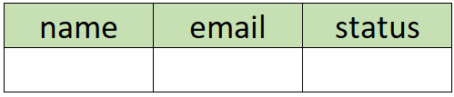

1. Giới thiệu ORM và Hibernate
Giới thiệu Hibernate
Hibernate là một Framework ORM (Object-Relational Mapping) mã nguồn mở trong Java, giúp ánh xạ các Đối Tượng Java với các Bảng trong cơ sở dữ liệu quan hệ như MySQL, PostgreSQL, Oracle,...
Hibernate giúp bạn làm việc với CSDL bằng cách thao tác với các đối tượng Java, thay vì viết câu SQL trực tiếp.
hibernate-config.xml
save
Entity
Session Factory
Entity Manger
INSERT INTO emp ...
Employee
Employee
name
email
status

Slide 4
1. Giới thiệu ORM và Hibernate
Giới thiệu Hibernate
Hàm save sẽ update khi entity có id
delete
DELETE FROM emp ...
save
UPDATE emp ...

Slide 5
2. Cấu hình Spring tích hợp Hibernate
Cấu hình
Thư viện: Hibernate core
File hibernate-config.xml: Thông tin Kết nối DB, entity, config mở rộng
Tạo Bean cho SessionFactory, EntityManager

Slide 6


3. Tạo Entity và CRUD cơ bản
Tạo Entity
Tạo Entity
Entity: Class + @Entity
Employee
Employee
id
name
email
status

Slide 7
3. Tạo Entity và CRUD cơ bản
Tạo Entity
Tạo Entity
Session Factory
HQL
Entity: Class + @Entity
Employee
Employee
SQL
id
name
email
status

Slide 8
3. Tạo Entity và CRUD cơ bản
Column
@Table: name: Đổi tên bảng
name = "user_name“: Đổi tên cột
Length: Độ dài cột
nullable = false
unique = true
columnDefinition: Định nghĩa lại cột trong sql: kiểu dữ liệu, giá trị mặc định

Slide 9
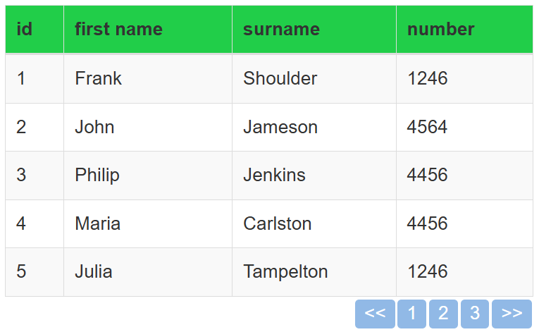
4. Phân trang và tối ưu hiệu năng trong Hibernate
Phân trang
Phân trang là chia dữ liệu thành nhiều phần nhỏ thành từng trang, dễ xem, giảm tải server
Cần khai báo: page number (số trang), size (số lượng dòng mỗi trang)
CONTENT

Slide 10

4. Phân trang và tối ưu hiệu năng trong Hibernate
Tối ưu hiệu năng trong Hibernate
N + 1: Xảy ra khi sử dụng MQH 1 - 1, 1 - N, N - N, truy vấn một danh sách thực thể (1 truy vấn) và sau đó Hibernate thực hiện thêm N truy vấn khác để lấy dữ liệu liên quan cho từng thực thể
Truy vấn nhiều bản ghi cùng lúc: Dùng @BatchSize (VD: 20 bản ghi), thay vì từng cái một, giảm đáng kể số lượng truy vấn và độ trễ
Chỉ truy vấn các cột cần thiết: Tránh SELECT *

Slide 11
KẾT THÚC
HỌC VIỆN ĐÀO TẠO LẬP TRÌNH CHẤT LƯỢNG NHẬT BẢN

